Slide 1
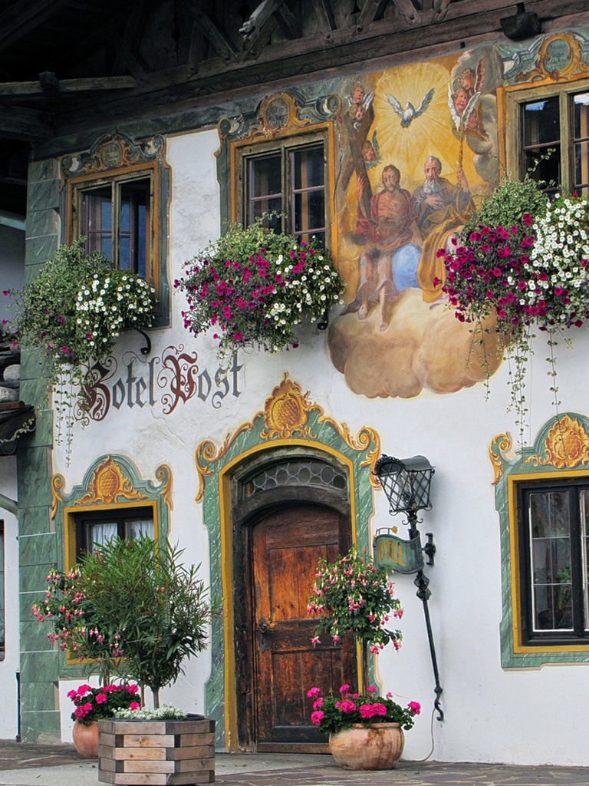
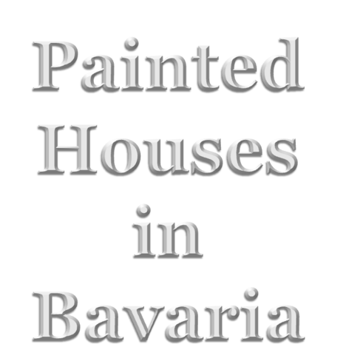


Slide 2
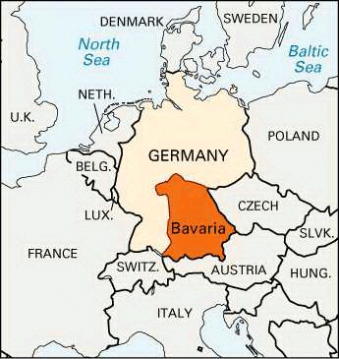

Slide 3
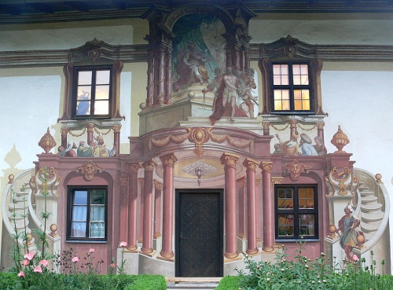
Oberammergau es una ciudad
en el distrito de
Garmish-Partenkirchen
en el estado federal de Baviera.
El arte de las fachadas pintadas
se conoce por el nombre de:
“”Lüftlmalerei”, que significa algo
así como “engañando al ojo”

Slide 4
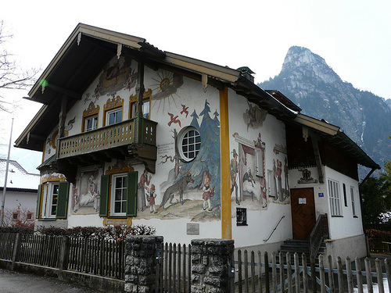
La Casa de Caperucita roja (Etttaler Strasse 48):
No sólo de motivos religiosos vive el arte al aire libre de Oberammergau. En este caso el autor que pintó esta casa se dirigió a un público más infantil para contarnos un cuento: el de Caperucita roja..

Slide 5
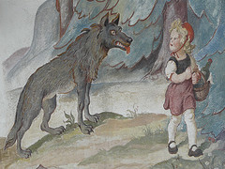
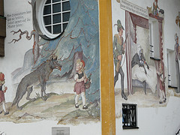
Desde que sale al bosque con su cesta, hasta que el lobo es abatido por el cazador. Toda la historia en imágenes que recorren cada lado de la fachada de una de las casas más bonitas que había en el pueblo.

Slide 6
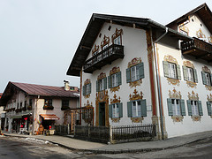
Lüftlmalerei es el nombre del estilo utilizado en Oberammergau y otras poblaciones alpinas para decorar los muros de las casas.
Parece que esta tradición viene del Siglo XVIII cuando algunos habitantes quisieron que las fachadas de sus casas estuviesen decoradas, y muy pronto el pueblo se había convertido en lo más parecido a un museo al aire libre.
No hubo más que caminar durante un par de minutos para encontrar las galerías, que son las calles, y observar la belleza de estos adornos pictóricos tan peculiares.
Además nuevamente el telón de fondo lo forman los Alpes, por lo que un paseo tranquilo por Oberammergau, al abrigo del Monte Kofel, (1.343 metros), es un absoluto deleite.

Slide 7
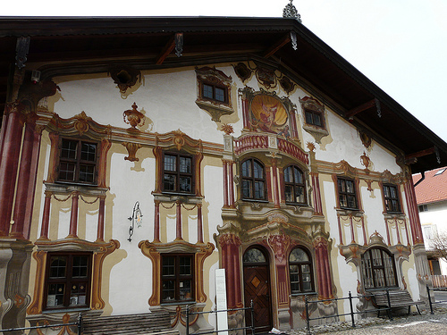
Pilatushaus o Casa de Pilatos (Ludwig-Thoma-Strasse 10):
Esta casona del Siglo XVIII cuya fachada es el Palacio de Poncio Pilatos, probablemente posee los frescos más destacados y más impresionantes de Oberammergau
La escena es de tal profundidad que parece que estamos delante de una imagen en tres dimensiones.

Slide 8
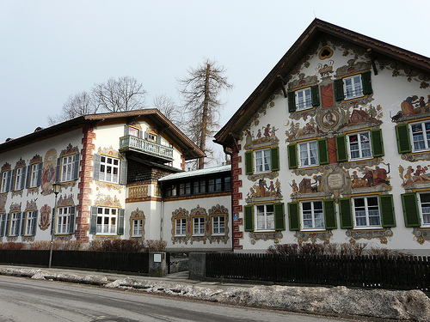
La Casa de Hansel y Gretel (Ettaler Strasse 41):

Slide 9
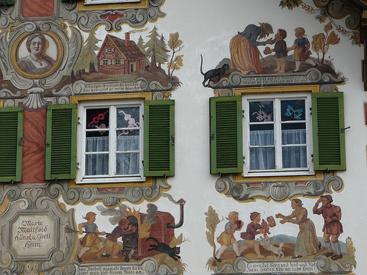
Otro cuento, pero de muchas más hojas.
O en este caso, de muchas más paredes, las que se requirieron para retratar el secuestro de dos hermanos por parte de una bruja malvada que se los quería comer y que para ello recurre a rebuscadas argucias.
Cada ventana cuenta con un dibujo encima y debajo, como si fuera un cómic en piedra.

Slide 10
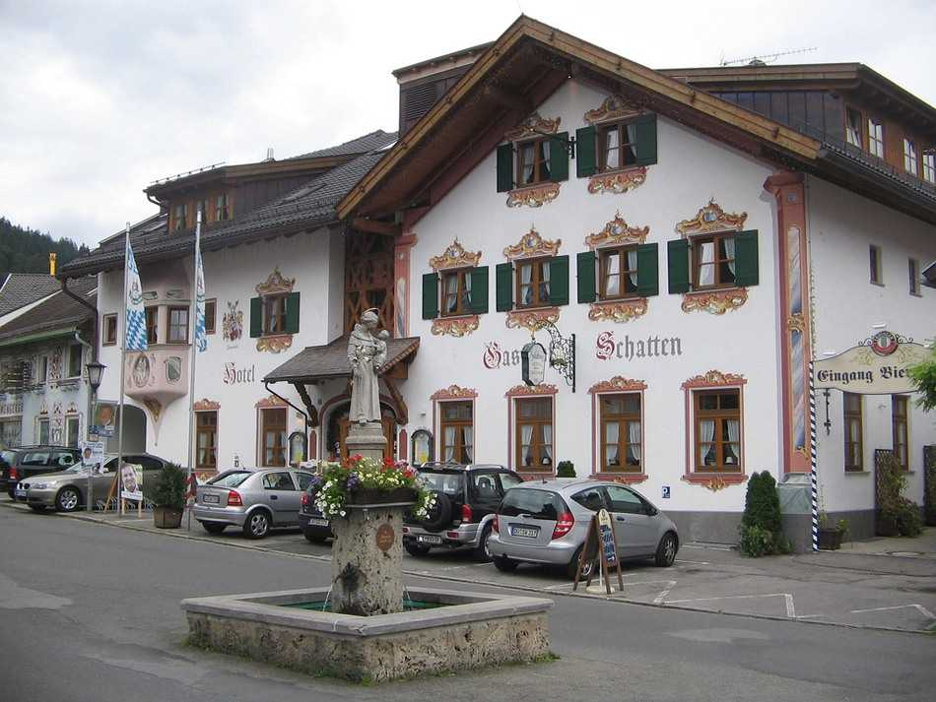

Slide 11
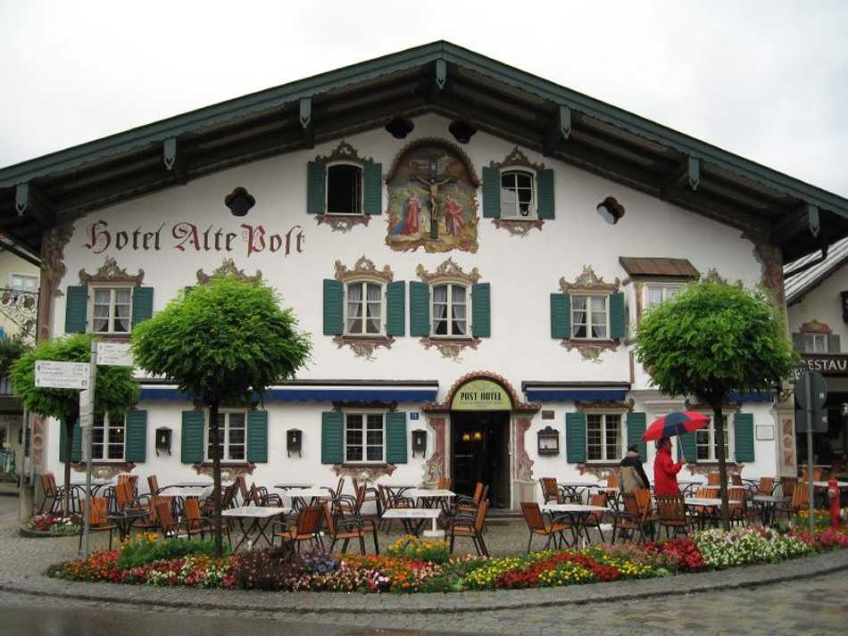

Slide 12
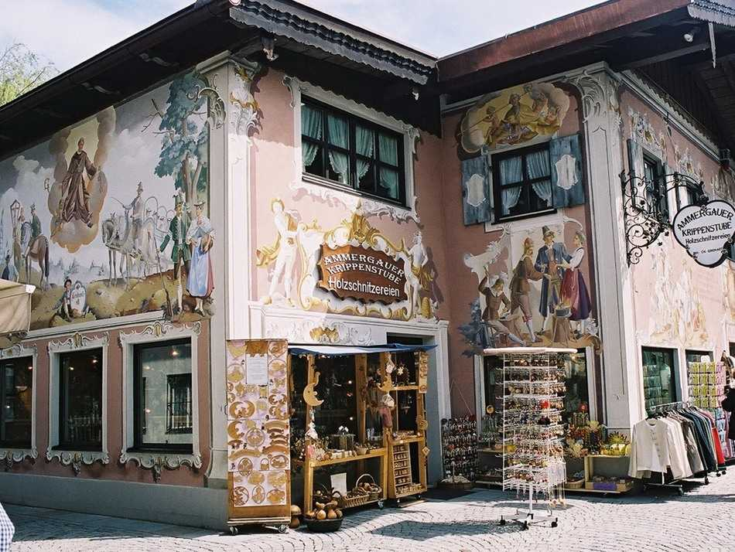

Slide 13
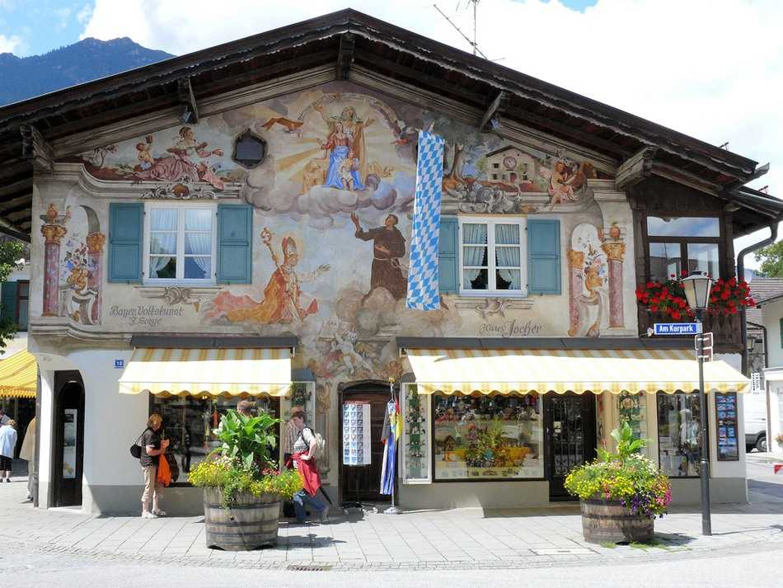

Slide 14
Otra razón por la que es conocida Oberammergau es por contar con una grandiosa y antiquísima representación viviente de la Pasión de Cristo. Desde el Siglo XVII la celebran cada diez años, echándose el pueblo a la calle y convirtiéndose en actores, para conmemorar que todo el pueblo se libró de una crudísima epidemia que hubo en la época y sí atacó a otras poblaciones cercanas. La última vez que se celebró fue en el año 2010 y participaron nada menos que 2472 personas.
La próxima representación será en el 2020.

Slide 15
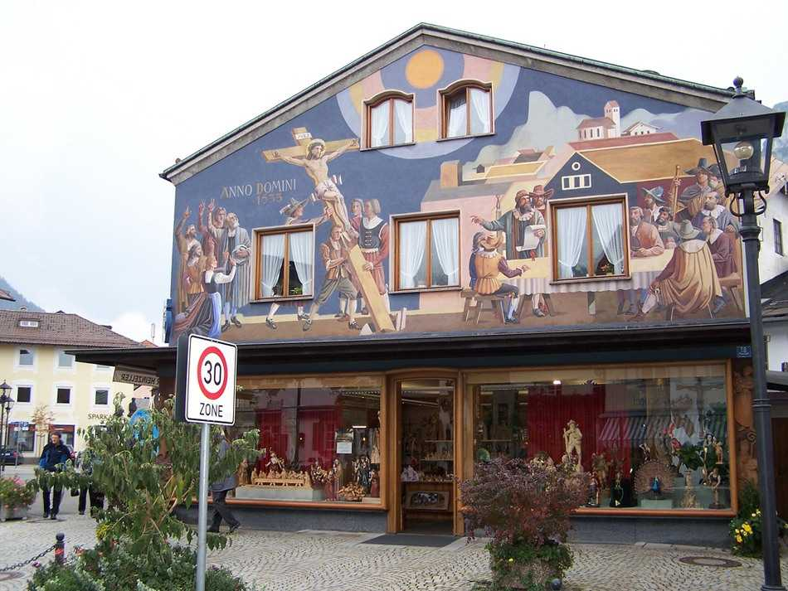

Slide 16
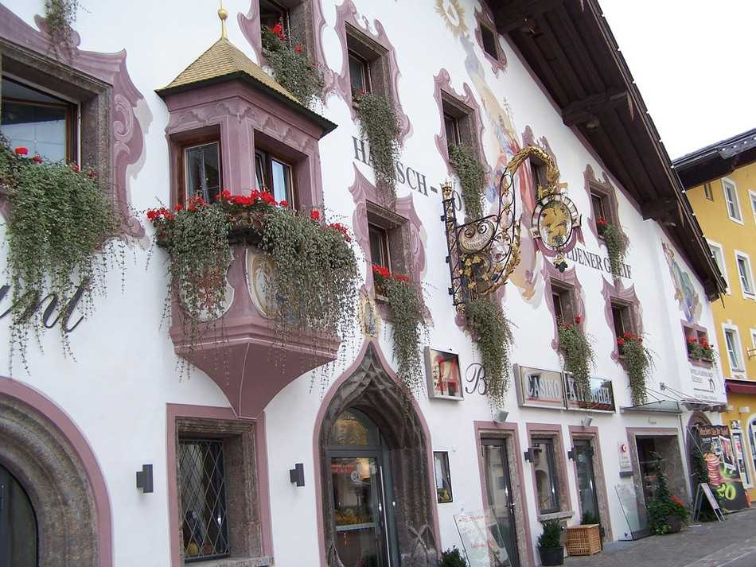

Slide 17
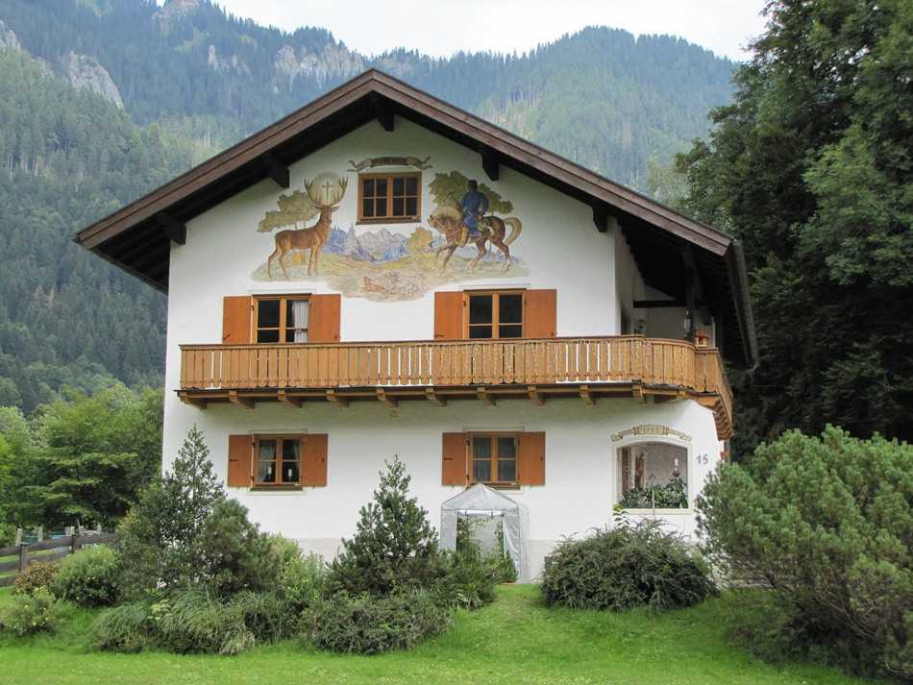

Slide 18
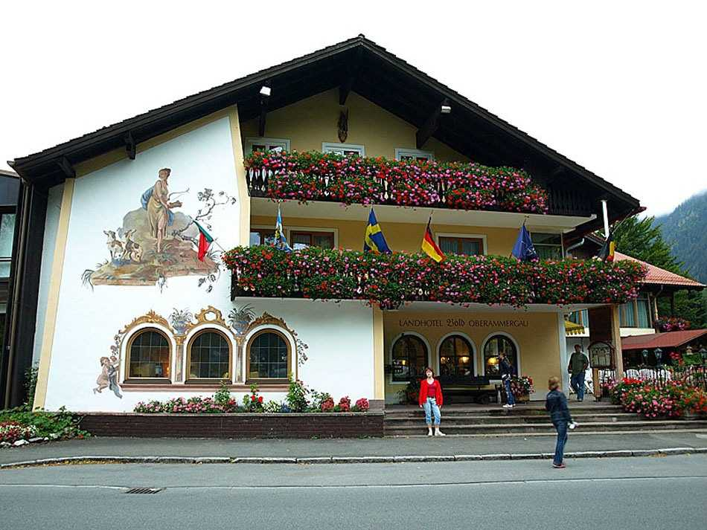

Slide 19
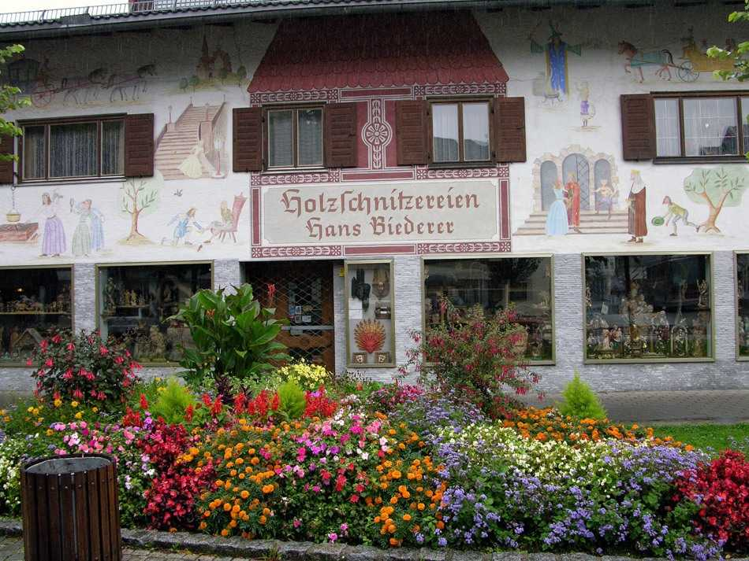

Slide 20
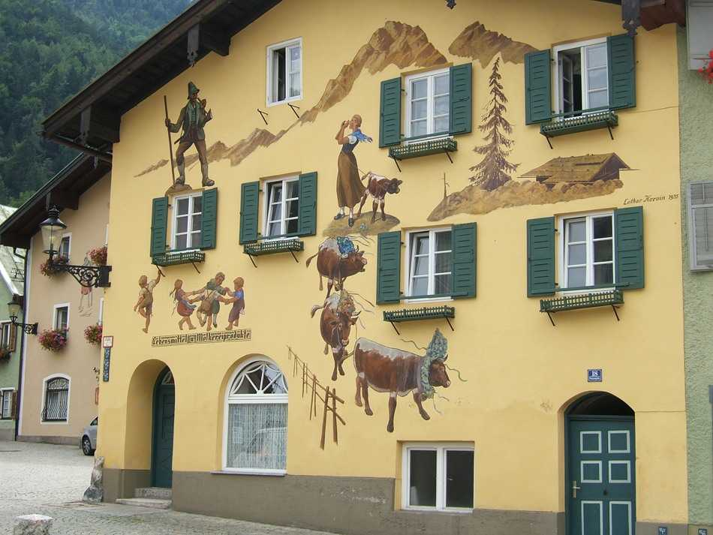

Slide 21
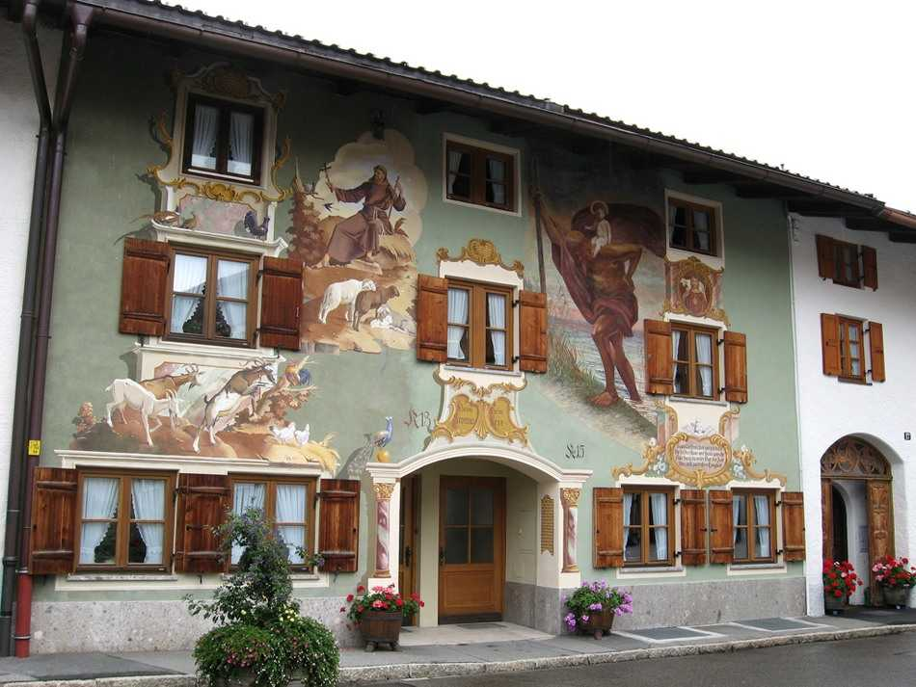

Slide 22
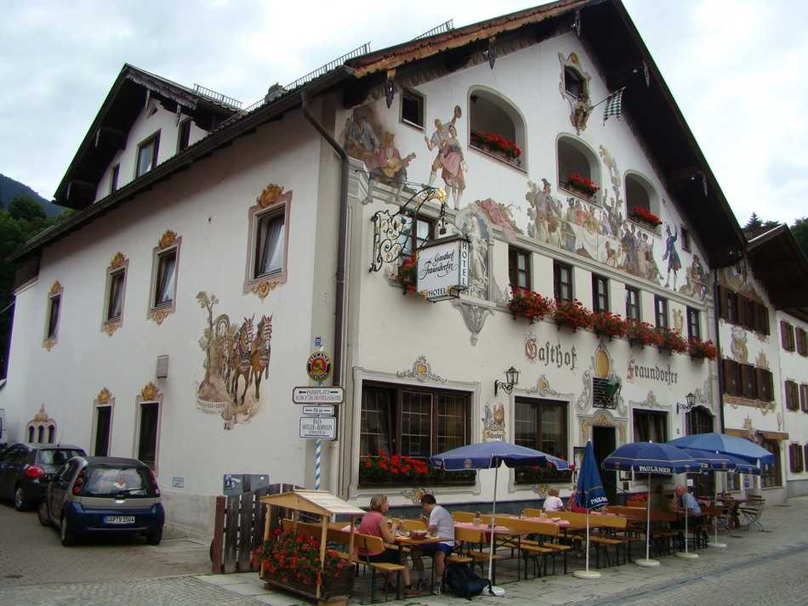

Slide 23
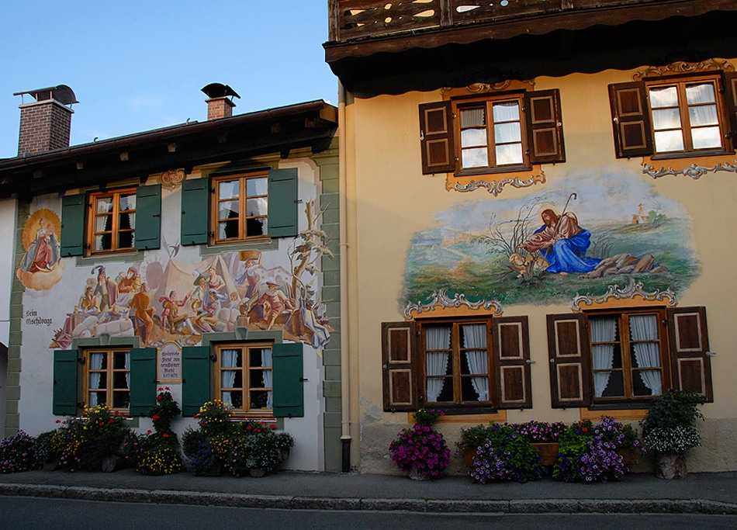

Slide 24
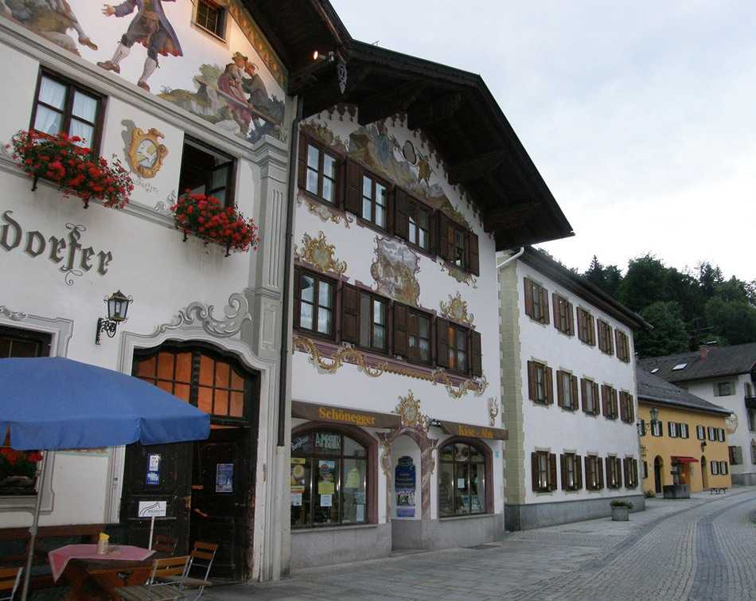

Slide 25
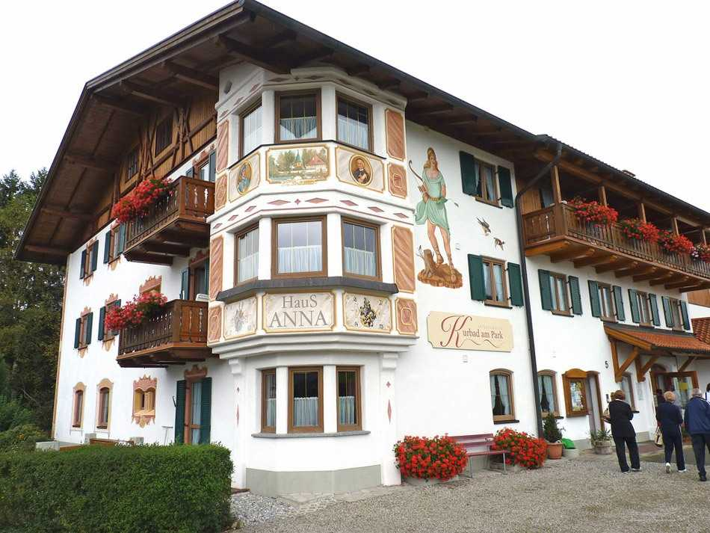

Slide 26
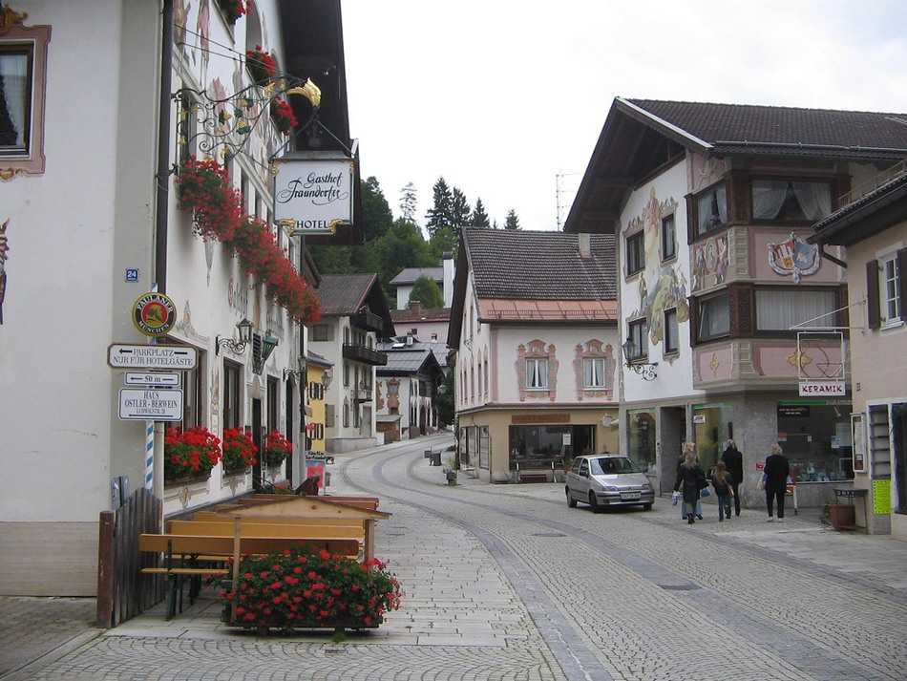

Slide 27
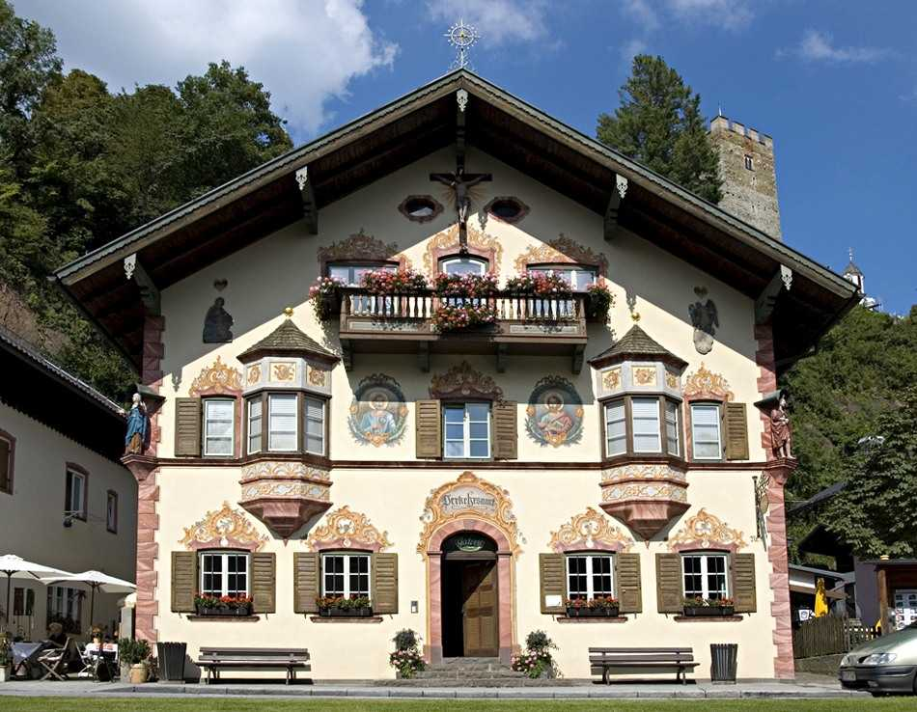

Slide 28
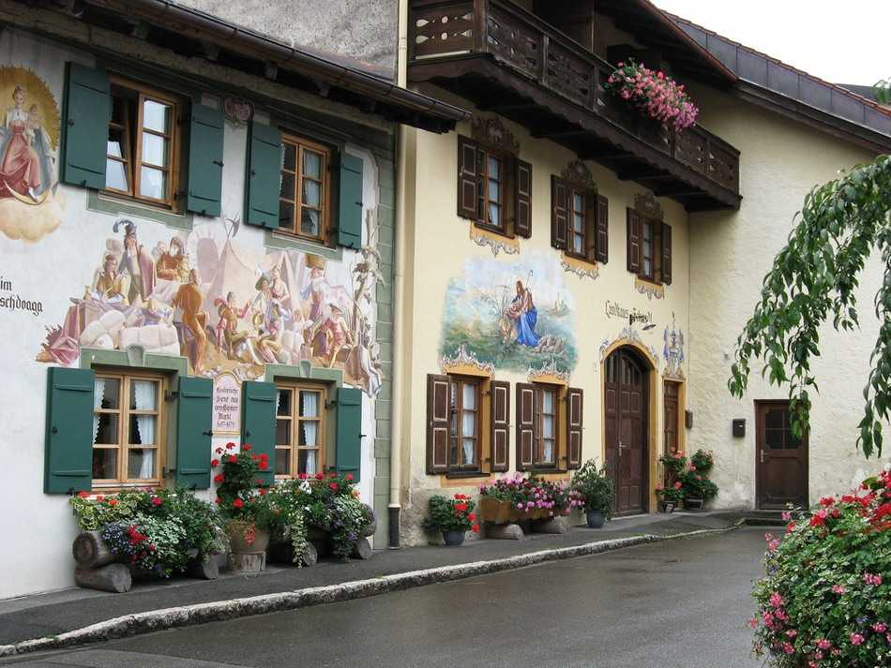

Slide 29
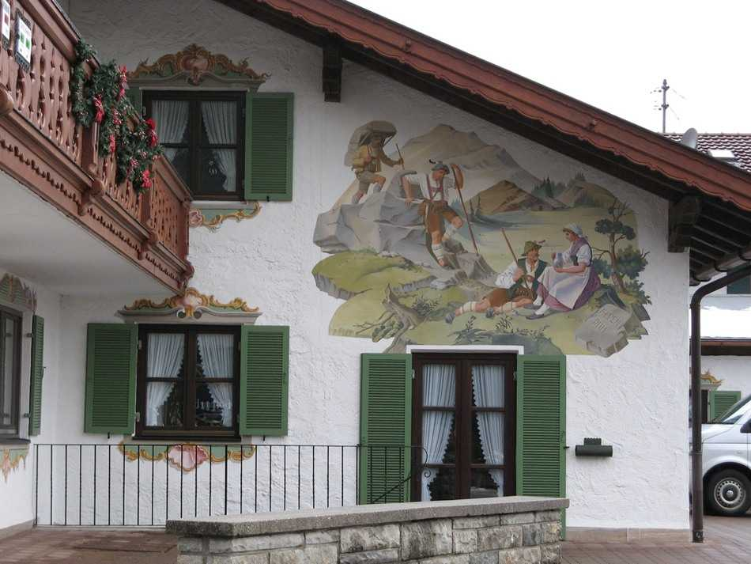

Slide 30
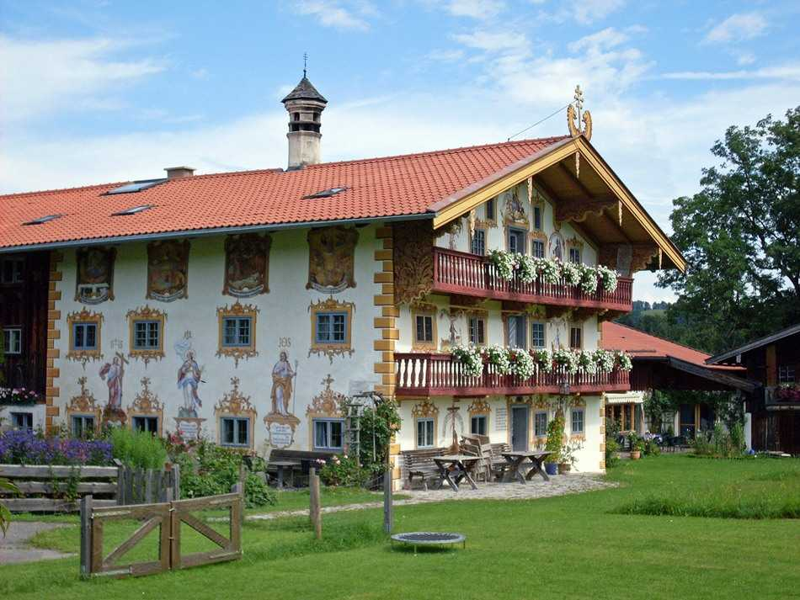

Slide 31
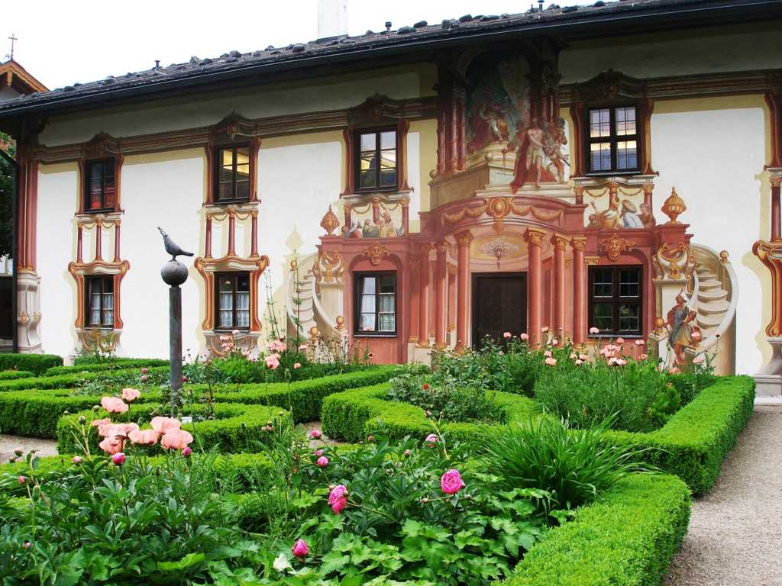

Slide 32
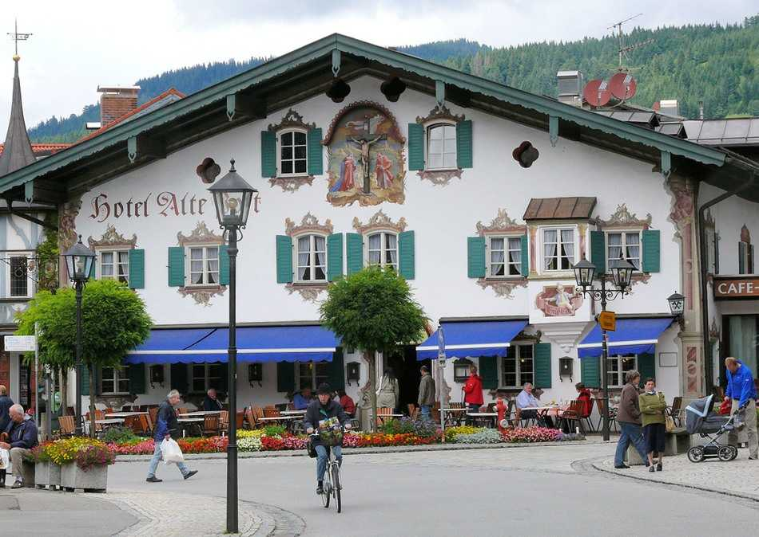

Slide 33
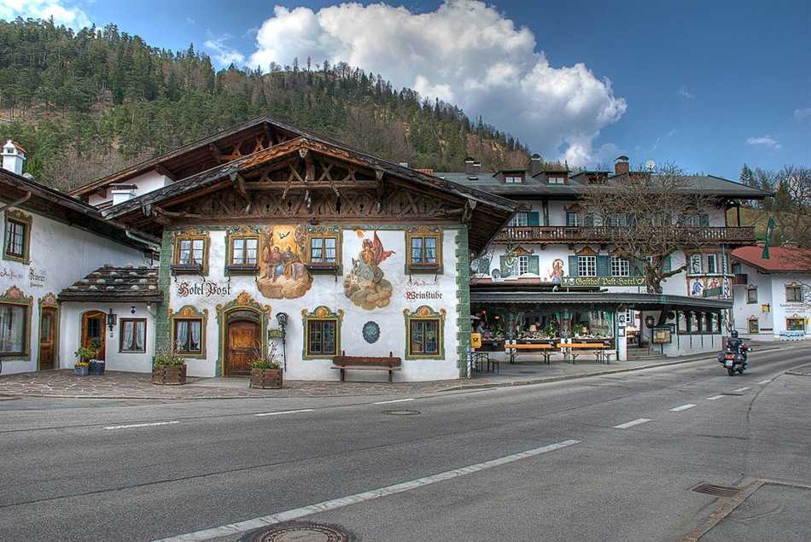

Slide 34
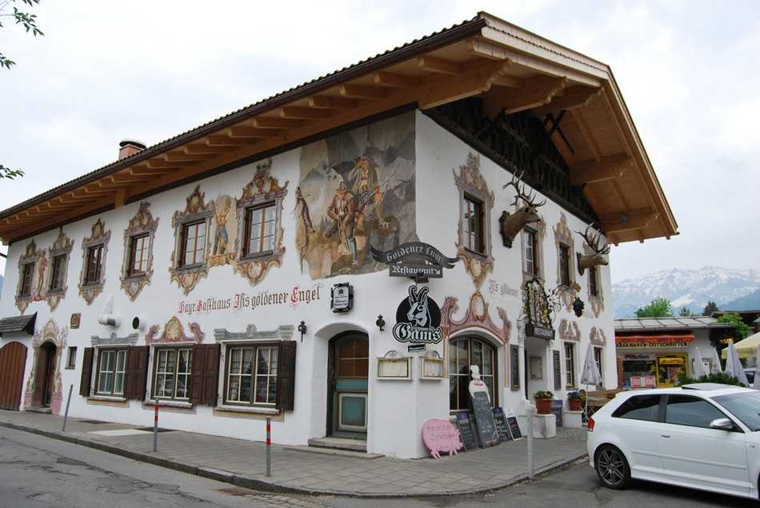

Slide 35
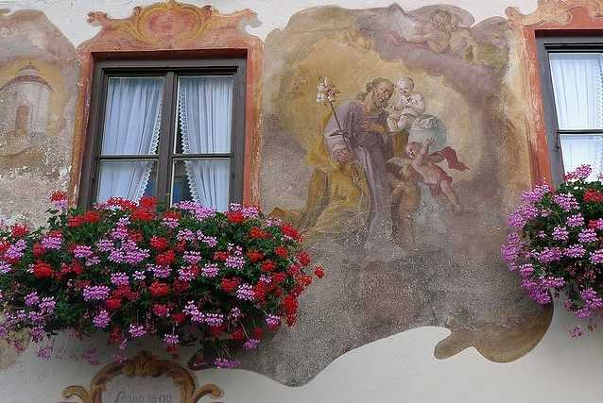

Slide 36
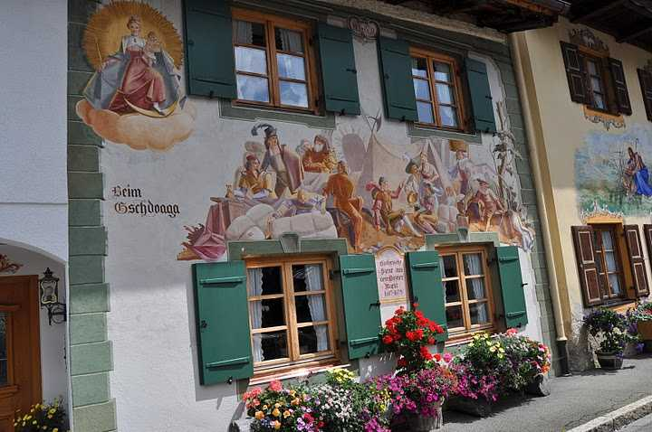

Slide 37
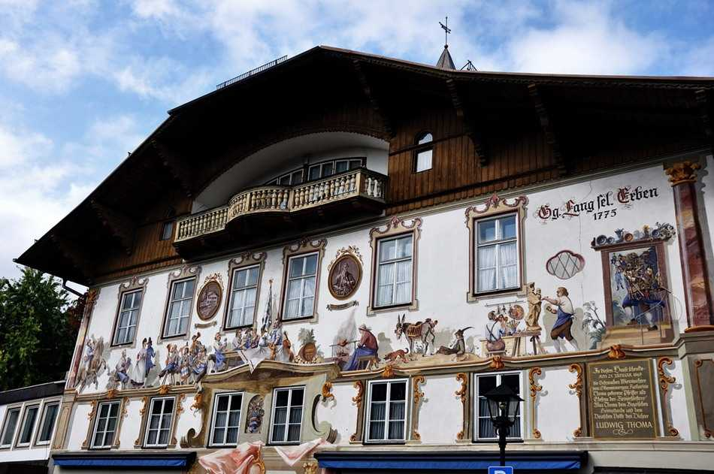

Slide 38
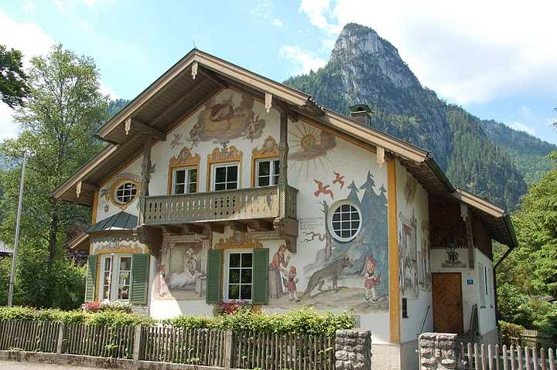

Slide 39
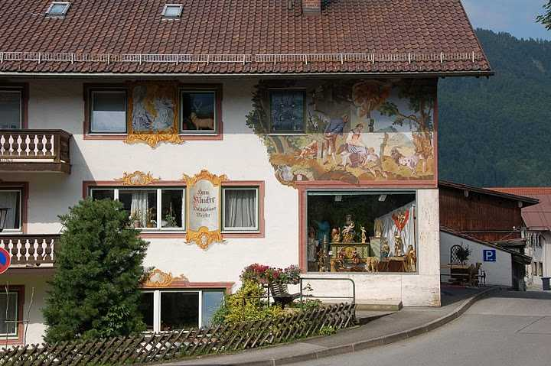

Slide 40
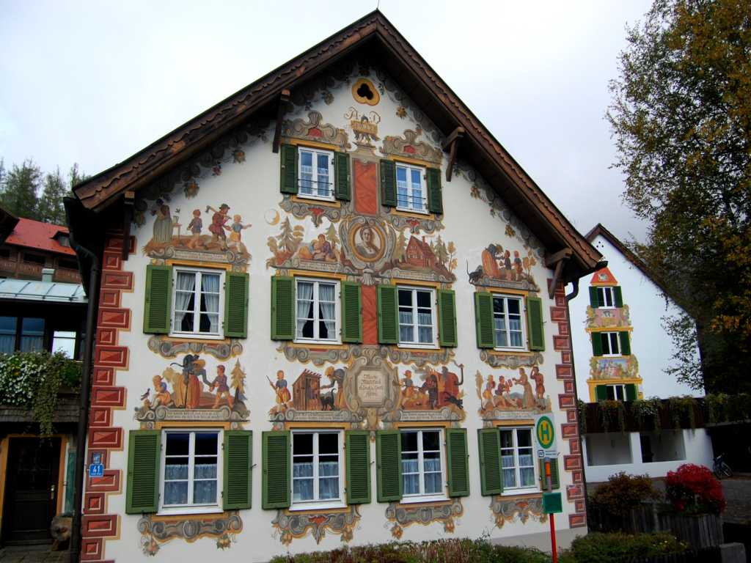

Slide 41
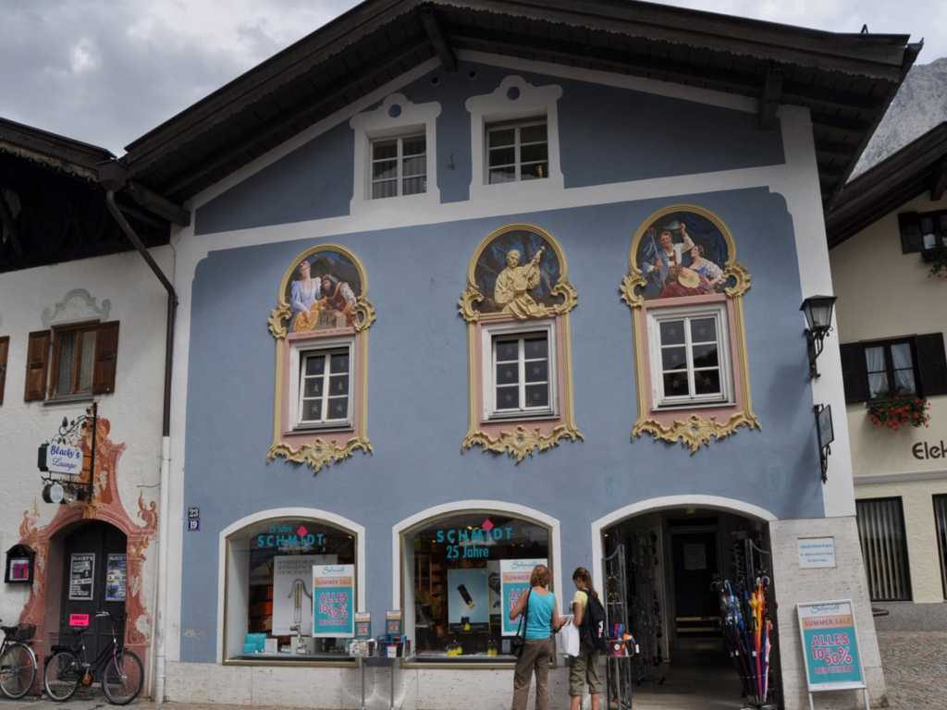

Slide 42
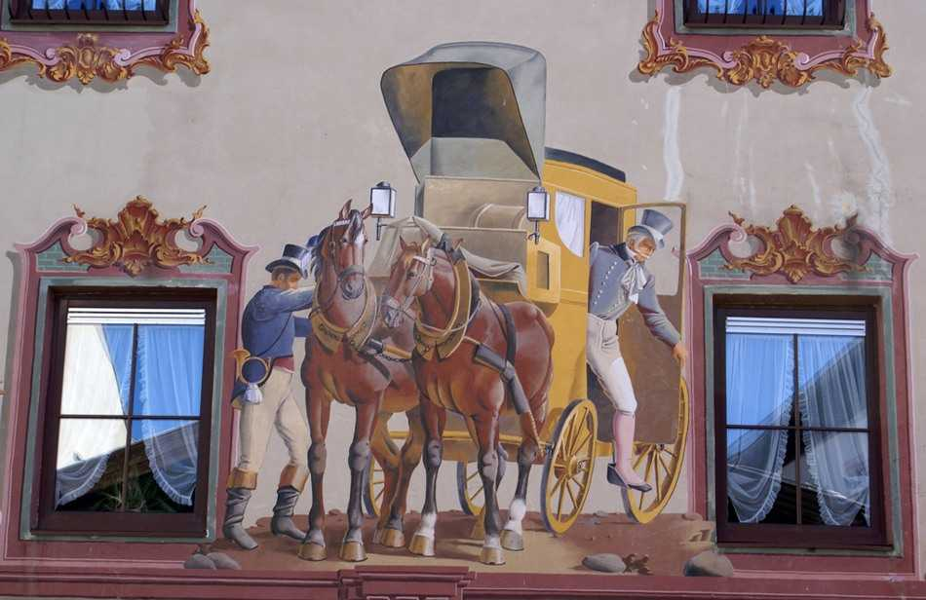

Slide 43
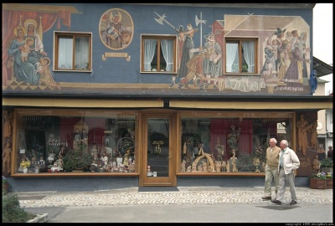

Slide 44
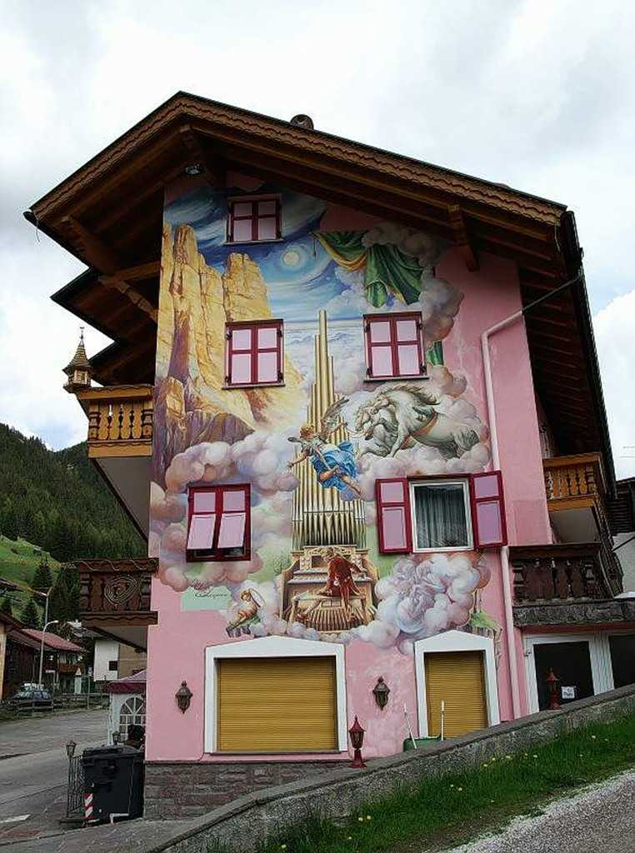




Slide 45



Accede a la sección que desees desde aquí:
Propia Creación
De la Red
Dedicatorias | Fechas Especiales | Graciosos
Historia y Arte | Lugares | Musicales
Naturaleza y Ciencias | Política | Reflexión
Religiosos | Románticos | Salud
Dedicatorias | Fechas Especiales | Graciosos
Historia y Arte | Lugares | Musicales
Naturaleza y Ciencias | Política | Reflexión
Religiosos | Románticos | Salud
Si deseas recibir pps periódicamente en tu correo electrónico subscríbete aquí:

